Slide 1
Методы решения задач с параметрами
Аналитический
Графический
Координатно-параметрический метод
С использованием свойств функций
а) монотонность
б) чётность

Slide 2
Ответы к тесту
№1 – другой ответ
№2 - б
№3 – а
№4 - в

Slide 3
Графический способ решения задач с параметрами
y
x

Slide 4

№1. Найдите все значения параметра a, при каждом из которых уравнение $9a+\sqrt{15+2x−x^{2}}$=ax+4 имеет ровно два решения.
y
Решение: $\sqrt{15+2x−x^{2}}=ax−9a+4$
$$\left\{\begin{aligned}y=\sqrt{15+2x−x^{2}}, \\ y=a\left(x−9\right)+4.\end{aligned}\right.$$
$$\left\{\begin{aligned}{(x−1)}^{2}+y^{2}=16, \\ y=a\left(x−9\right)+4.\end{aligned}\right.$$
Прямая $y=a\left(x−9\right)+4$
проходит через точку (-3; 0).
$$0=a\left(−3−9\right)+4, тогда$$
$a=\frac{1}{3}$.
Ответ: при$a∊(0; \left.\frac{1}{3}\right]$
y =4
-3
0
1
9
x

Slide 5
Координатно-параметрический метод решения задач с параметрами
x
x
x
a
a
a

Slide 6

№2. Найдите все значения параметра a, при каждом из которых система $\left\{\begin{aligned}x^{2}+\left(8a+4\right)x+7a^{2}+4a<0, \\ x^{2}+a^{2}=16\end{aligned} \right.$имеет решения.
Решение:
$x^{2}+\left(8a+4\right)x$+7$a^{2}+4a=0$,
$$x=−a, x=−7a−4.$$
$$a∈(A; B)∪(0; C)$$
Найдём координаты точек
A; B; C
$\left\{\begin{aligned}x=−a, \\ x^{2}+a^{2}=16\end{aligned}\right.$ A($−2\sqrt{2};$0), C($2\sqrt{2}$;0)
$\left\{\begin{aligned}x=−7a−4, \\ x^{2}+a^{2}=16\end{aligned}\right.$ B($−1,12; 0$)
Ответ: $a∈(−2\sqrt{2}; 0)∪(0; 2\sqrt{2})$
x
C
A
B
a
x=-a
x=-7a-4

Slide 7
Решение задач с параметрами, используя монотонность функции.

Slide 8
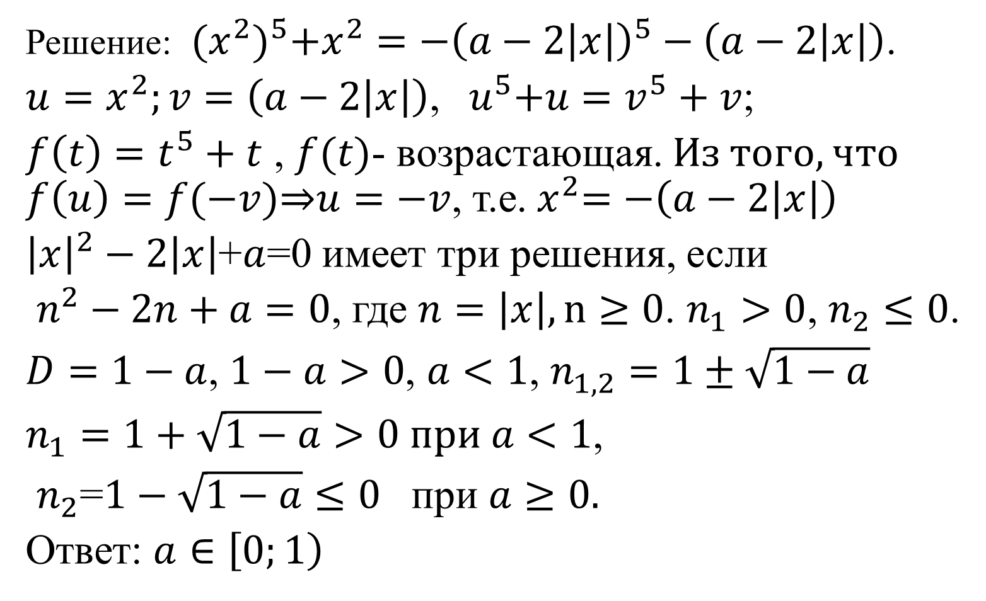
Найдите все значения параметра a, прикаждом из которых данное уравнение имеет ровно три решения${ x}^{10}+{(a−2\left|x\right|)}^{5}$+$x^{2}−2\left|x\right|+a=0$
Решение: ${(x^{2})}^{5}+x^{2}=−{\left(a−2\left|x\right|\right)}^{5}−\left(a−2\left|x\right|\right)$.
$u=x^{2};v=\left(a−2\left|x\right|\right)$,${ u}^{5}+u=v^{5}+v$;
$f\left(t\right)=t^{5}+t$ , $f(t)$- возрастающая. Из того, что $f\left(u\right)=f(−v)$⇒$u=−v$, т.е.${ x}^{2}=−\left(a−2\left|x\right|\right)$
${\left|x\right|}^{2}−2\left|x\right|$+$a$=0 имеет три решения, если
$n^{2}−2n+a=0$, где $n=\left|x\right|, n≥0$. $n_{1}>0$, $n_{2}≤0$.
$D=1−a$, $1−a>0$, $a<1$, $n_{1,2}=1±\sqrt{1−a}$
$n_{1}=1+\sqrt{1−a}>0 при a<1$,
$n_{2}$=$1−\sqrt{1−a}≤0$ при $a≥0.$
Ответ: $a∈\left[0\right.;\left.1\right)$

Slide 9
Решение задач с параметрами, используя чётность функции. $$f\left(−x\right)=f(x)$$ $$f\left(−x\right)=−f(x)$$

Slide 10
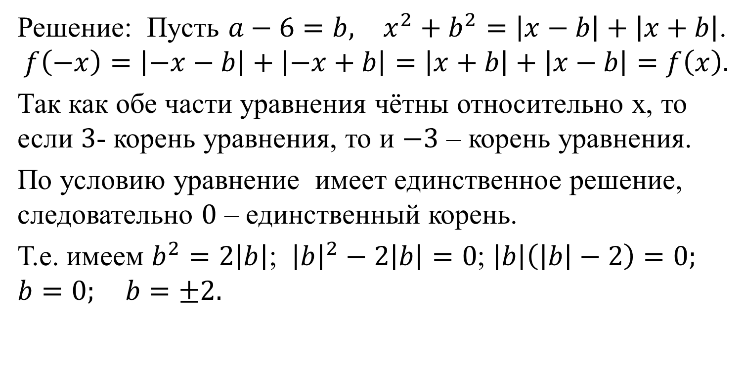
Найти все значения параметра a при каждом из которых уравнение $$x^{2}+{(a−6)}^{2}=\left|x−a+6\right|+\left|x+a−6\right|$$ имеет единственное решение.
Решение: Пусть $a−6=b,$ $x^{2}+b^{2}=\left|x−b\right|+\left|x+b\right|$.
$$f\left(−x\right)=\left|−x−b\right|+\left|−x+b\right|=\left|x+b\right|+\left|x−b\right|=f\left(x\right).$$
Так как обе части уравнения чётны относительно x, то если $3$- корень уравнения, то и $−3$ – корень уравнения.
По условию уравнение имеет единственное решение, следовательно $0$ – единственный корень.
Т.е. имеем $b^{2}=2\left|b\right|$; ${\left|b\right|}^{2}−2\left|b\right|=0$; $\left|b\right|\left(\left|b\right|−2\right)=0;$
$$b=0; b=±2.$$
Notes:
,

Slide 11
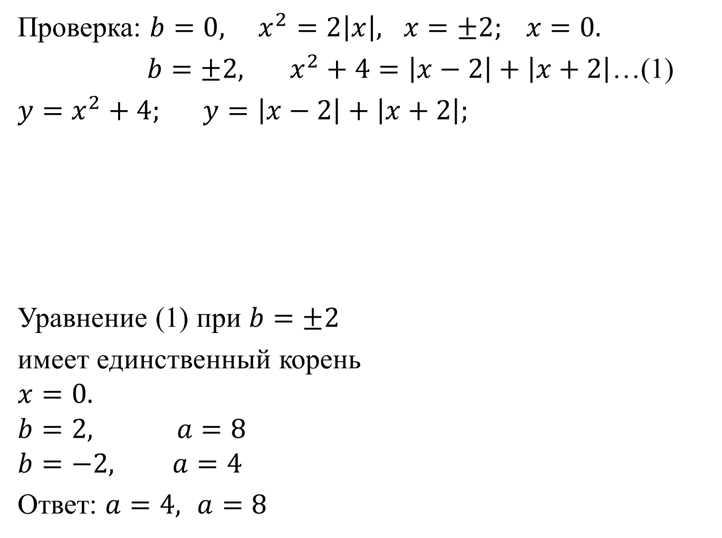
Проверка: $b=0, x^{2}=2\left|x\right|, x=±2; x=0.$
$b=±2, x^{2}+4=\left|x−2\right|+\left|x+2\right|$…(1)
$y=x^{2}+4;$ $y=\left|x−2\right|+\left|x+2\right|;$
Уравнение (1) при $b=±2$
имеет единственный корень
$$x=0.$$
$$b=2, a=8$$
$$b=−2, a=4$$
Ответ: $a=4,$ $a=8$
y
$$y=x^{2}+4$$
$$y=\left|x−2\right|+\left|x+2\right|$$
4
x

Slide 12
Спасибо
за
внимание

